Slide 1
TRABAJO
Definición:
En mecánica clásica, se dice que una fuerza realiza trabajo cuando altera el estado de movimiento de un cuerpo. El trabajo de la fuerza sobre ese cuerpo será equivalente a la energía necesaria para desplazarlo​ de manera acelerada. El trabajo es una magnitud física escalar que se representa con la letra W y se expresa en unidades de energía.
Sistema de Unidades:
SI: Joule (J) es la unidad derivada del Sistema Internacional utilizada para medir energía, trabajo y calor. Como unidad de trabajo, el julio se define como la cantidad de trabajo realizado por una fuerza constante de un newton durante un metro de longitud en la misma dirección de la fuerza.

Slide 2
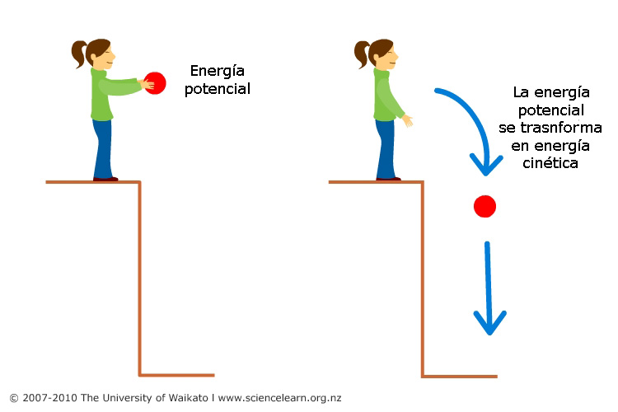
ENERGIA
Definición:
En física, energía se define como la capacidad para realizar un trabajo.
Sistema de Unidades:
La unidad de energía definida por el Sistema Internacional de Unidades es el julio, que se define como el trabajo realizado por una fuerza de un newton en un desplazamiento de un metro en la dirección de la fuerza.​ Es decir, equivale a multiplicar un newton por un metro.

